Slide 1
Центр гражданского и патриотического
воспитания
Невского района
Санкт-Петербурга
«Взлёт»

Slide 2
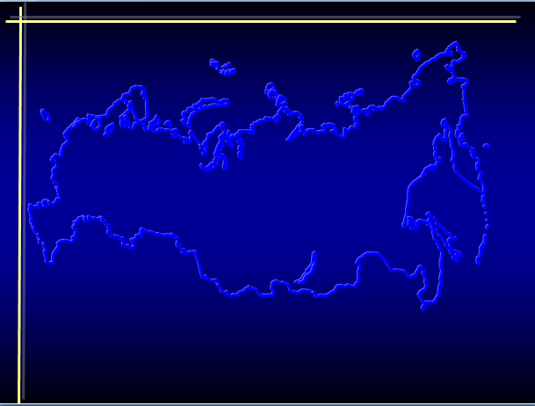
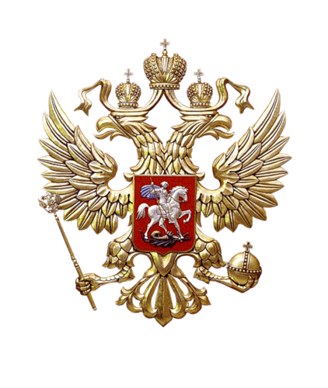
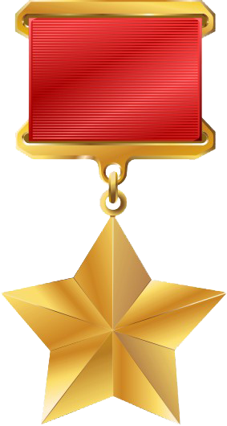
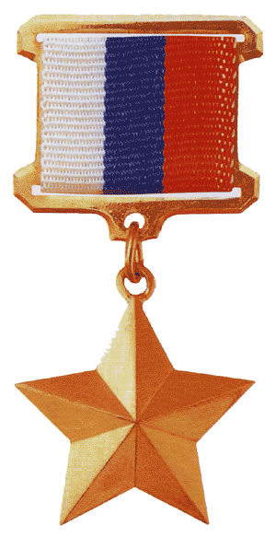
Памятные даты России
Декабрь
2012

Slide 3
9 декабря Памятная дата России | День Героев Отечества | Федеральный закон от 28.02.2007 года № 22-ФЗ "О днях воинской славы и памятных датах России"

Slide 4
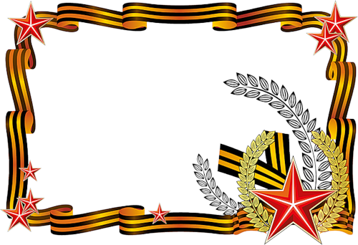
Эта дата приурочена к выдающемуся событию эпохи правления императрицы Екатерины II — в 1769 году она учредила орден Святого Георгия Победоносца. В те годы этим орденом награждались воины, проявившие в бою доблесть, отвагу и смелость.

Slide 5
С 2007 года 9 декабря в России чествуют Героев Советского Союза, Героев РФ, кавалеров Ордена Святого Георгия Победоносца
и Ордена Славы.

Slide 6
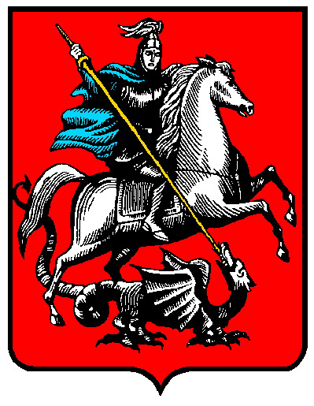
Святой Георгий Победоносец, поражающий копьем дракона.
Это один из древних символов борьбы добра со злом, света с тьмой, защиты Отечества.

Slide 7
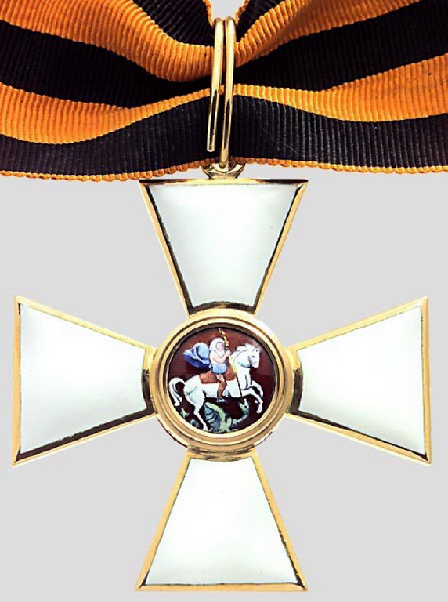
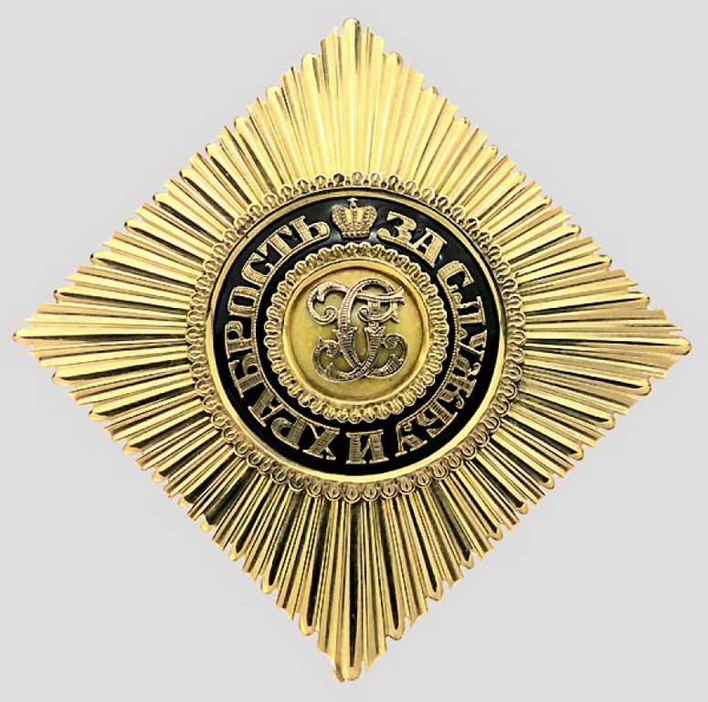
Орден св. Георгия (полное название — Императорский Военный орден святого великомученика и Победоносца Георгия) был официально учрежден 26 ноября 1769 г.
В статуте ордена было сказано: "Сей орден никогда не снимать, ибо заслугами оный приобретается".

Slide 8
За время существования ордена полными кавалерами всех четырех его степеней стали:
М.И. Кутузов
М.Б. Барклай-де-Толли
И.Ф. Паскевич

Slide 9
За время существования ордена полными кавалерами всех четырех его степеней стали:
И.И. Дибич-Забалканский
А.В. Суворов

Slide 10
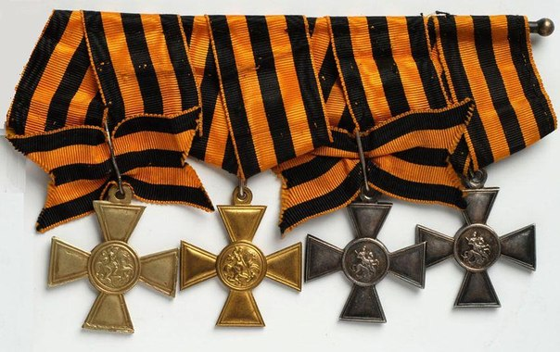
В 1807 году по образцу и подобию ордена святого Георгия Победоносца был учрежден солдатский Георгий - серебряный знак отличия военного ордена для нижних чинов, в 1856 году также подразделенный на четыре степени.

Slide 11
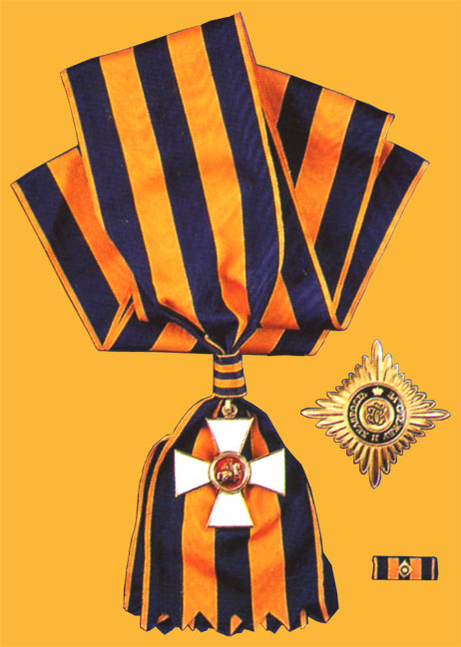
Орден Святого Георгия является высшей военной наградой Российской Федерации.
Восстановлен в 1992 году.
Орден Святого Георгия имеет четыре степени.
Орден Святого Георгия I и II степени имеет знак и звезду, III и IV степени — только знак. Высшей степенью ордена является I степень.

Slide 12
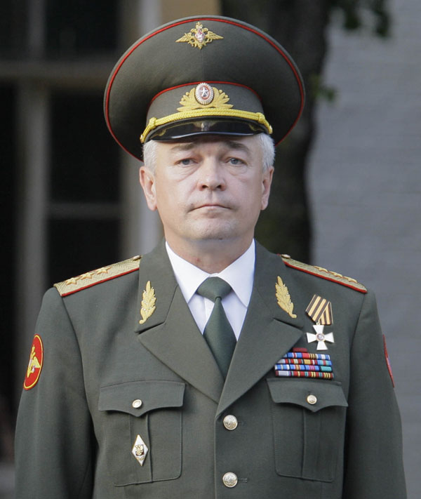
Кавалеры ордена Святого Георгия
Первым кавалером восстановленного ордена Святого Георгия 4-й степени
стал 18 августа 2008 года командующий войсками Северо-Кавказского военного округа генерал-полковник Сергей Макаров за успешное
проведение операции,
официально названной «принуждение Грузии к миру».

Slide 13
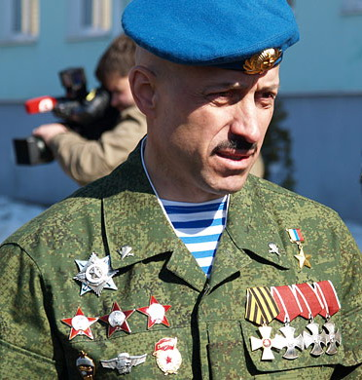
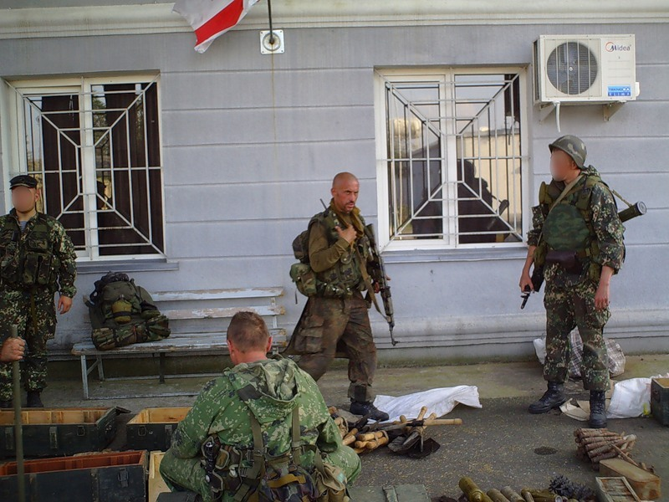
Кавалеры ордена Святого Георгия
За эту же операцию кавалером ордена Святого Георгия четвертой степени № 2 стал 1 октября 2008 года Герой Российской Федерации подполковник спецназа ВДВ
Анатолий Лебедь.

Slide 14
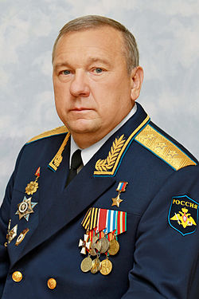
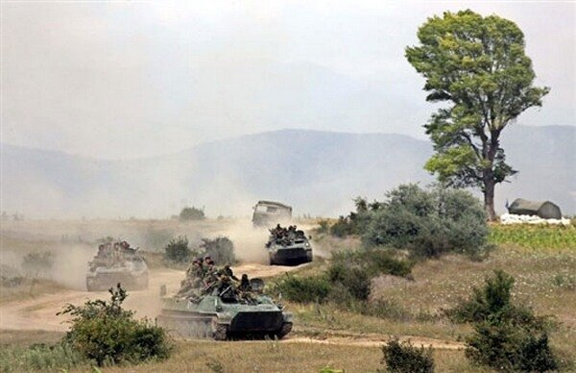
Кавалеры ордена Святого Георгия
В августе 2008 года — возглавлял Российскую военную группировку в Абхазии, нанёсшую поражение грузинским войскам в ходе операции в Кодорском ущелье.
Генерал-полковник Шаманов Владимир Анатольевич.
Герой России. Кавалер ордена Святого Георгия № 6. Командующий ВДВ.

Slide 15
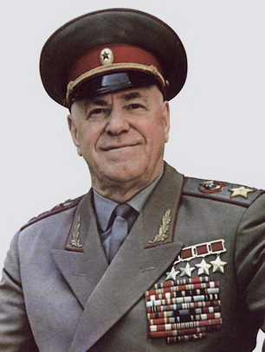
Первыми, кто был удостоен звания Героя Советского Союза, стали 20 апреля 1934 года полярные лётчики Анатолий Ляпидевский (медаль «Золотая Звезда» № 1), Сигизмунд Леваневский, Василий Молоков, Николай Каманин, Маврикий Слепнёв, Михаил Водопьянов, Иван Доронин за спасение терпящих бедствие пассажиров и членов экипажа парохода «Челюскин».
Маршал Советского Союза Г.К. Жуков был четырежды удостоен звания Героя Советского Союза.

Slide 16
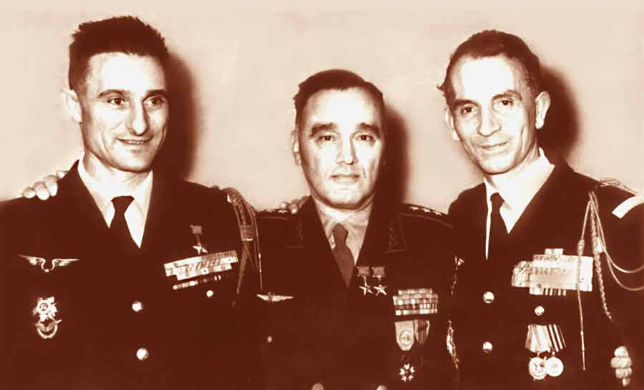
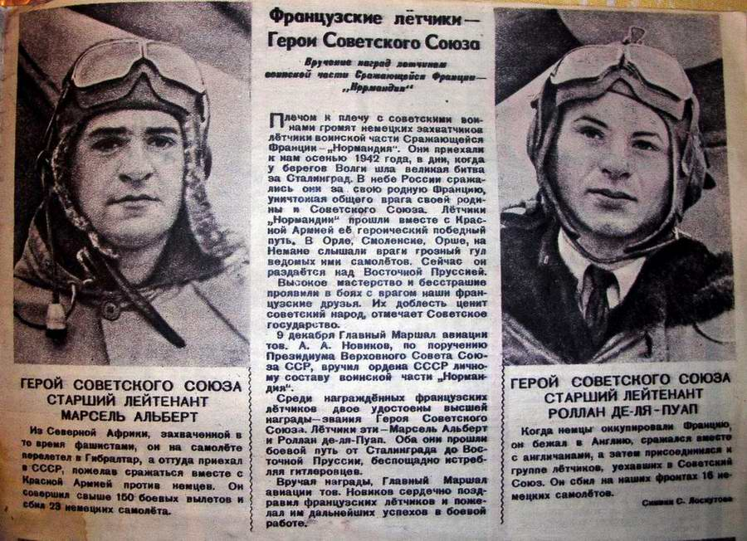
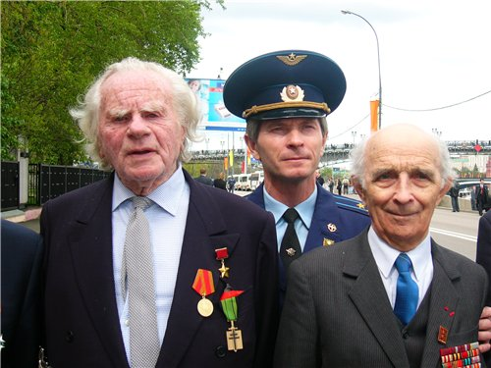
Всего звания Героя Советского Союза были удостоены 12 776 человек, в том числе дважды — 154 (9 посмертно), трижды — 3 и четырежды — 2.
В общем числе Героев Советского Союза 95 женщин.
Среди Героев Советского Союза 44 человека — граждане зарубежных государств.
Французские летчики-герои полка «Нормандия—Неман»

Slide 17
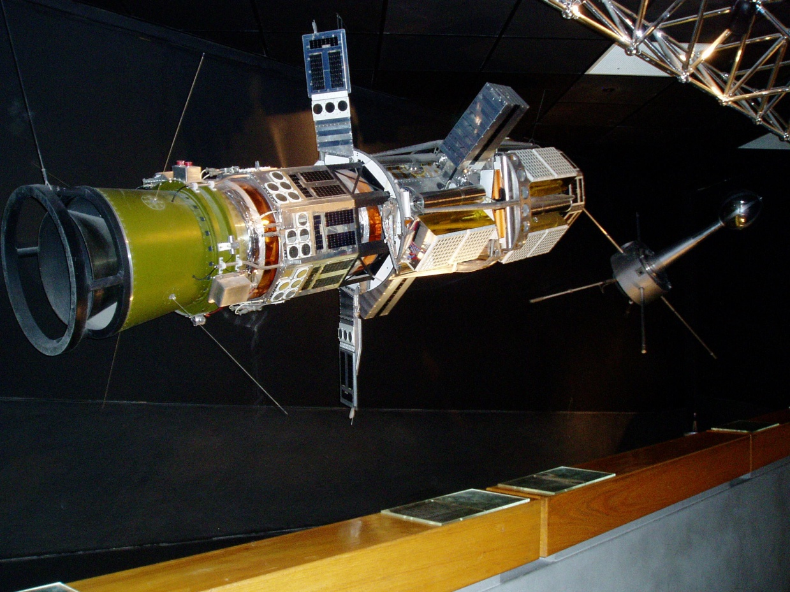
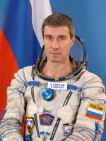
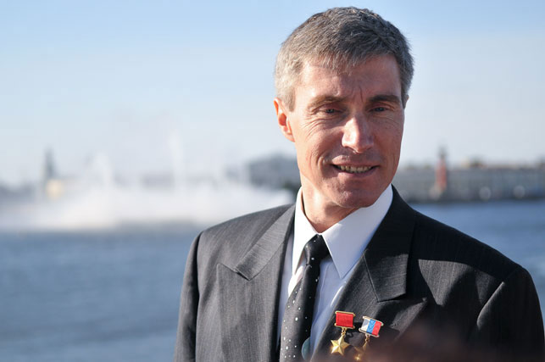
Звезду Героя России №1 11 апреля 1992 года
получил космонавт
Сергей Крикалёв.
Он же стал первым
человеком, получившим
и звание Героя Советского
Союза и звание Героя
Российской Федерации.
(Героем Советского Союза
он стал в 1989 году).

Slide 18
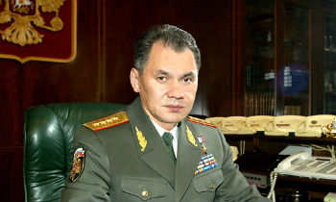
В современной России с 1992 года звания Героя России удостоены 579 военнослужащих, 63 из них продолжают служить в вооруженных силах. В том числе министр обороны генерал армии Сергей Шойгу.

Slide 19
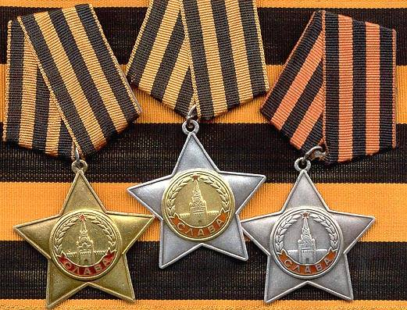
Орден Славы — военный орден СССР трех степеней.
Награждались лица рядового и сержантского состава Красной Армии, а в авиации и лица, имеющие звание младшего лейтенанта. Вручался только за личные заслуги, воинские части и соединения им не награждались.
Первыми полными кавалерами ордена Славы 22 июля 1944 года стали ефрейтор Митрофан Трофимович Питенин и старший сержант Константин Кириллович Шевченко.

Slide 20
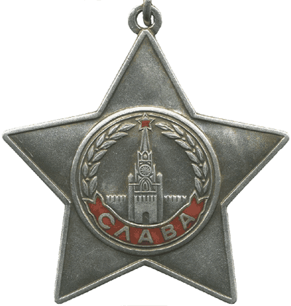
К 1978 году за отличие в боях Великой Отечественной войны и подвиги в других военных конфликтах было выдано около миллиона знаков Ордена Славы III степени, более 46 тысяч — II степени и 2562 — I степени.
По более поздним и уточнённым данным, полных кавалеров ордена Славы насчитывается 2674 человека, среди них — четыре женщины.
Полные кавалеры ордена —летчик штурмового авиационного полка Иван Драченко, морской пехотинец Павел Христофорович Дубинда и артиллеристы Николай Иванович Кузнецов, Андрей Васильевич Алешин, в годы войны также удостоились и звания Героя Советского Союза.

Slide 21
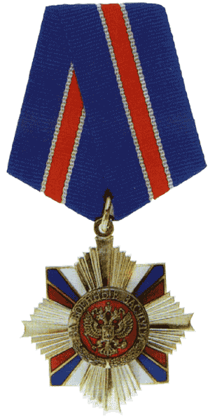
Орден «За военные заслуги» – военная награда Российской Федерации. Среди лиц, которым она была вручена за свою пятнадцатилетнюю историю, присутствуют Герои России, военные деятели, средний и младший офицерский состав.

Slide 22
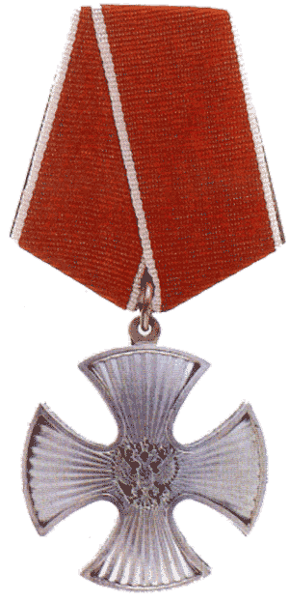
Орден Мужества - военная награда Российской Федерации. Среди лиц, которым она была вручена за свою пятнадцатилетнюю историю, присутствуют Герои России, военные деятели, офицеры и солдаты всех родов войск, гражданские лица, проявившие мужество и героизм в экстремальных ситуациях.

Slide 23
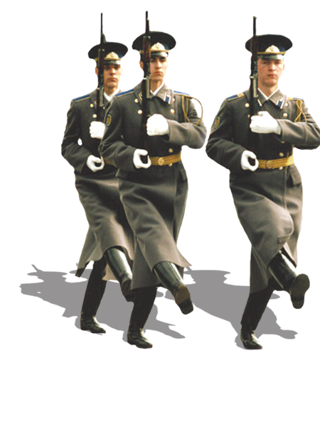

Slide 24
Мы помним
Ваши Имена!

